Slide 1
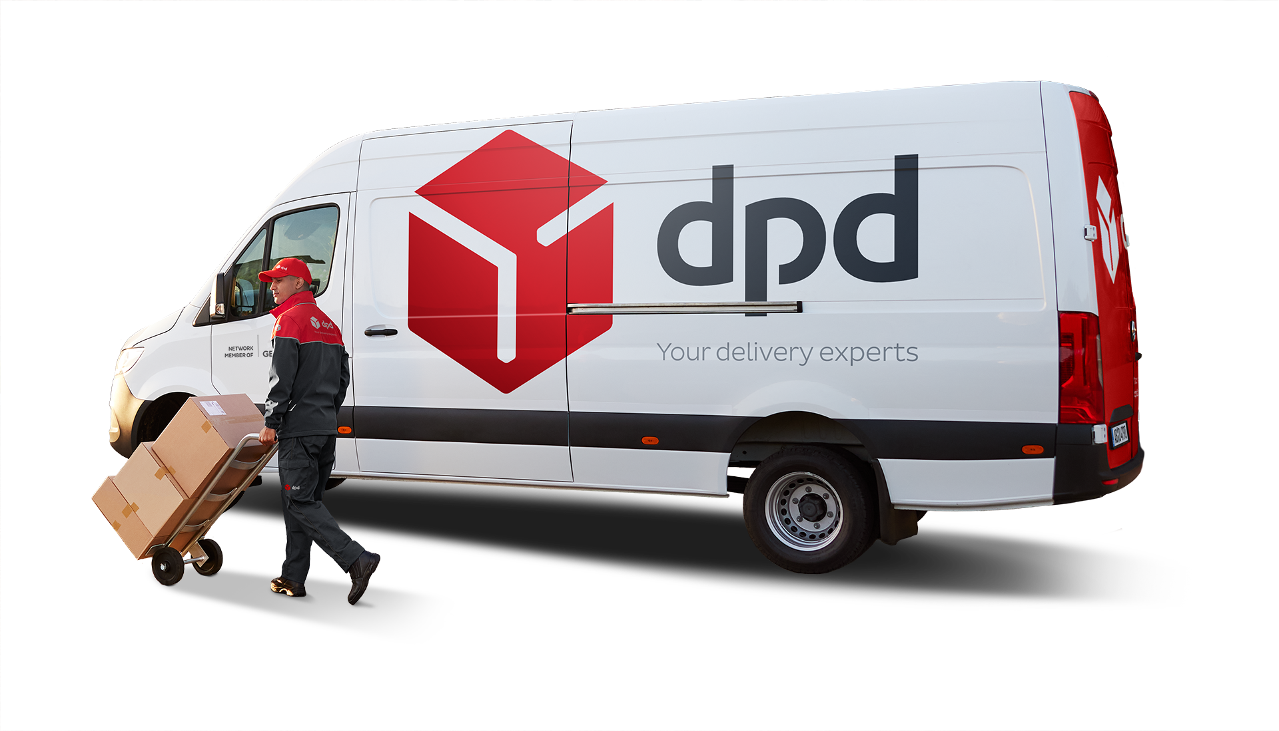
Marketing integration dokument
2023

Slide 2

Kontakti
Pomoč strankam (Customer service)
  podpora@dpd.si
  01 / 513 23 00
  Pon-pet 07:30-16:00
Finance in računovodstvo
  racunovodstvo@dpd.si
Oddelek prodaje
prodaja@dpd.si
Oddelek za reševanje reklamacij / Prevzem paketov v tujini
  office@dpd.si
Ime Priimek
  Oddelek / Zaposlitev
  email@dpd.XX
  (Mobilna) številka
Zaščita podatkov
gdpr@dpd.si
Oddaja naročil za prevzem paketov
  narocila@dpd.si
Oddelek človeških virov
  hr@dpd.si
Oddelek marketinga
  press@dpd.si
Izvozni paketi
  tujina@dpd.si
Oddelek IT
  it@dpd.si

Slide 3
Ustrezna IT integracija

Slide 4






Dodatki
Spletne storitve
Na zahtevo
Ready-made rešitev
Self-build (API)
rešitev
Self-build sistem
rešitev

Slide 5
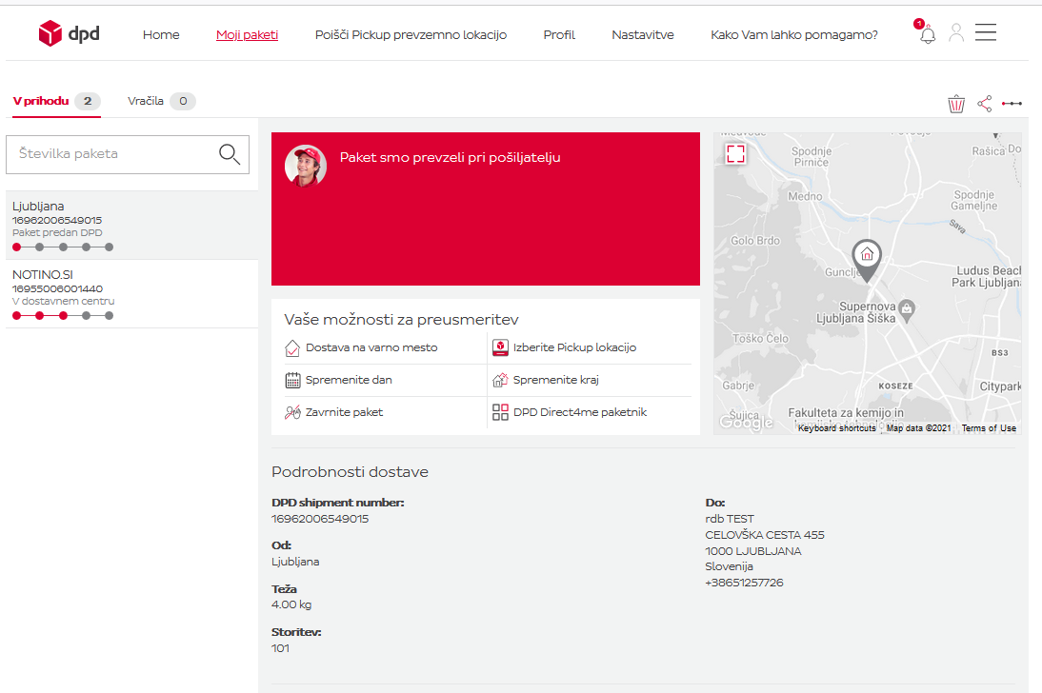




Strankam prijazne integracije
Primeri IT integracije
Z našimi rešitvami za IT integracijo lahko stranka:
izbere svoj najljubši način dostave (DPD dostava na domač ali službeni naslov, na Pickup prevzemno točko ali v DPD Pickup Paketomat.
Izbere lahko dostavo do sebi najbljižje Pickup prevzemne točke ali DPD Pickup Paketomata.
Spremlja stanje svoje dostave v živo – integracija Track & Trace okna.
Za vsa tehnična vprašanja in podporo v zvezi z integracijo IT se lahko obrnete na naše IT strokovnjake: it@dpd.si

Slide 6
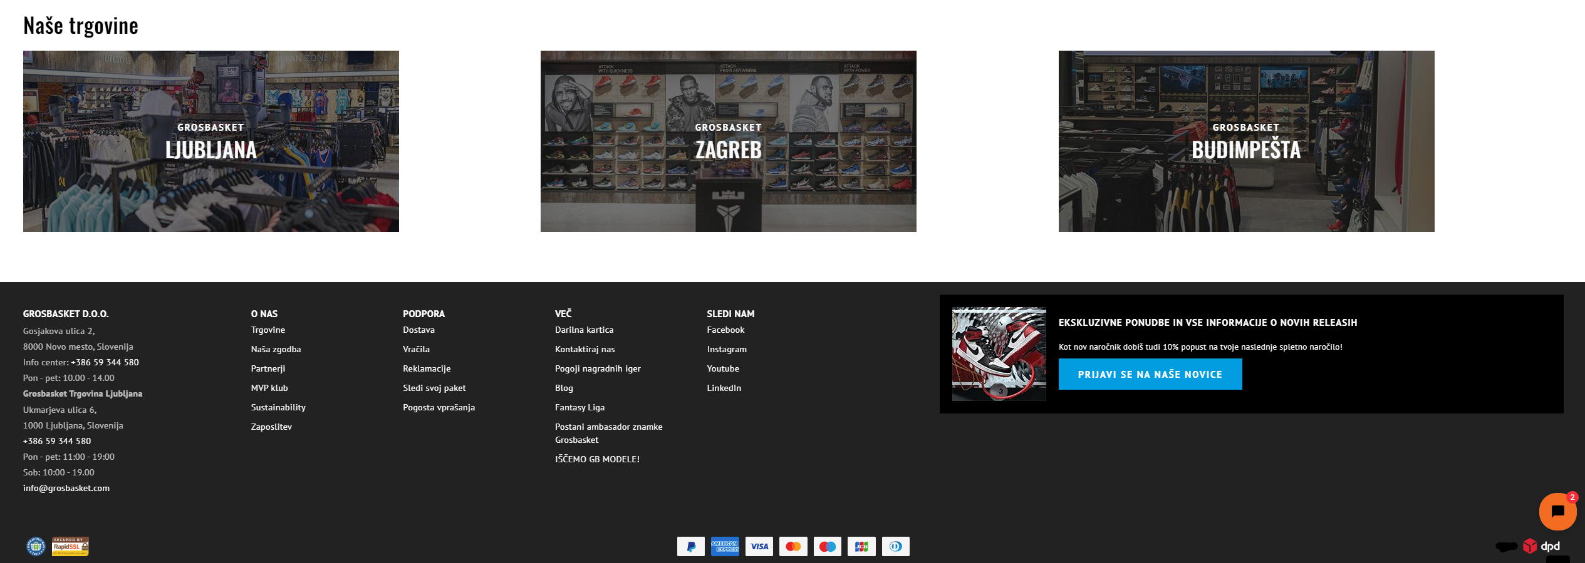
Prikaz uspešne marketinške integracije
Umestitev logotipa na vašo spletno stran bo DPD predstavila kot zanesljivega partnerja za dostavo paketov.
Grosbasket
Vse je v zaupanju. Po zadnji E-shopper barometer raziskavi kar 70 % sodelujočih pravi, da želijo poznati dostavno službo še pred zaključkom naročila.

Slide 7
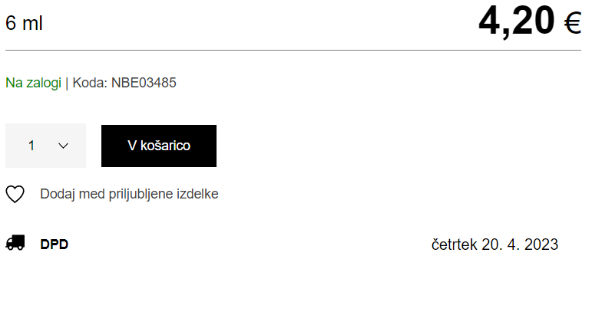
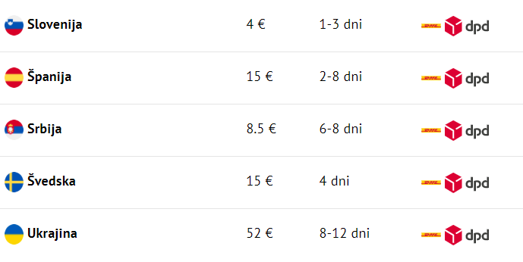

Prikaz uspešne marketinške integracije
Notino
Preglednost, trajanje dostave in cene dostave.
Logotip dostavne službe kupcem vliva zaupanje.
Uporabite naš zeleni logotip in se pohvalite s CO2 nevtralno dostavo na svojem spletnem mestu in družbenih omrežjih.

Slide 8
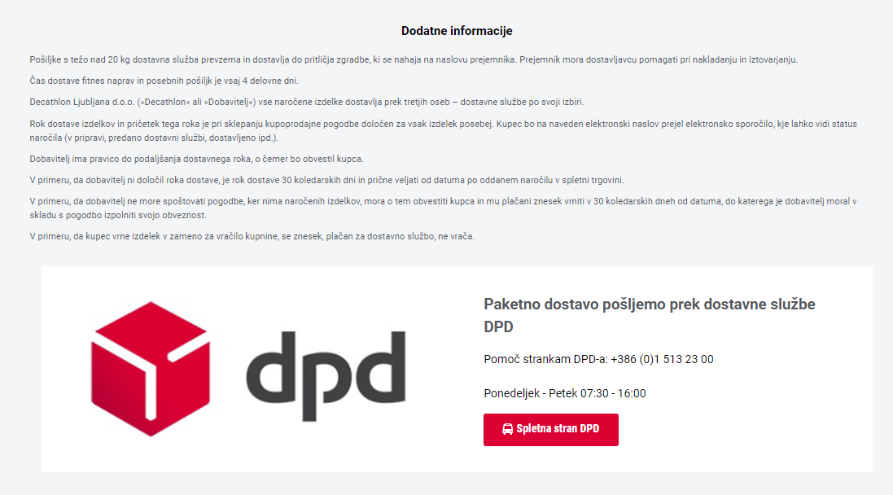
Prikaz uspešne marketinške integracije
Decathlon
DPD storitve so pojasnjene v uporabnikom prijaznem jeziku.
Zagotovljene so najpomebnejše informacije.

Slide 9


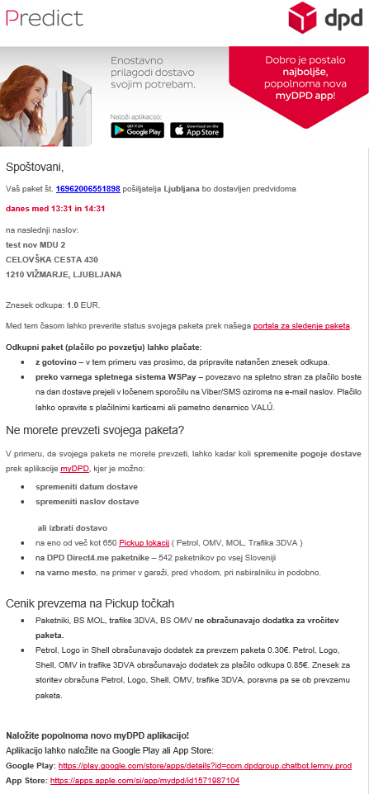
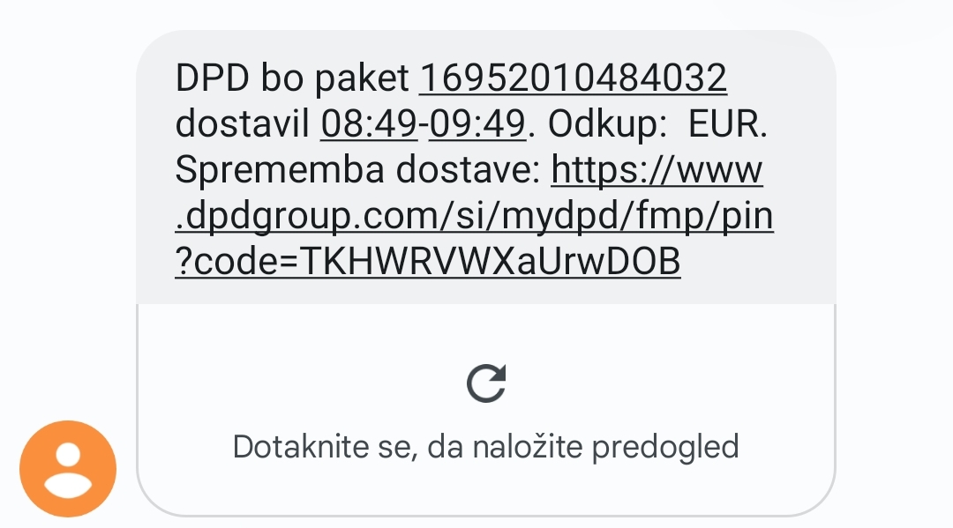
Na dan dostave
Obveščanje po elektronski pošti in SMS
E-mail sporočilo
Viber / SMS
Edinstvene informacije o 1-urnem časovnem okvirju dostave paketa.
Na dan dostave pošljemo Viber/SMS in e-mail obvestilo, tako da prejemniki paketov ne bodo nikoli več zamudili dostave.
Sledenje v živo in interaktivno upravljanje dostave.
V 20 evropskih državah.
  Sporočila se lahko prilagodijo vašim zahtevam.

Slide 10
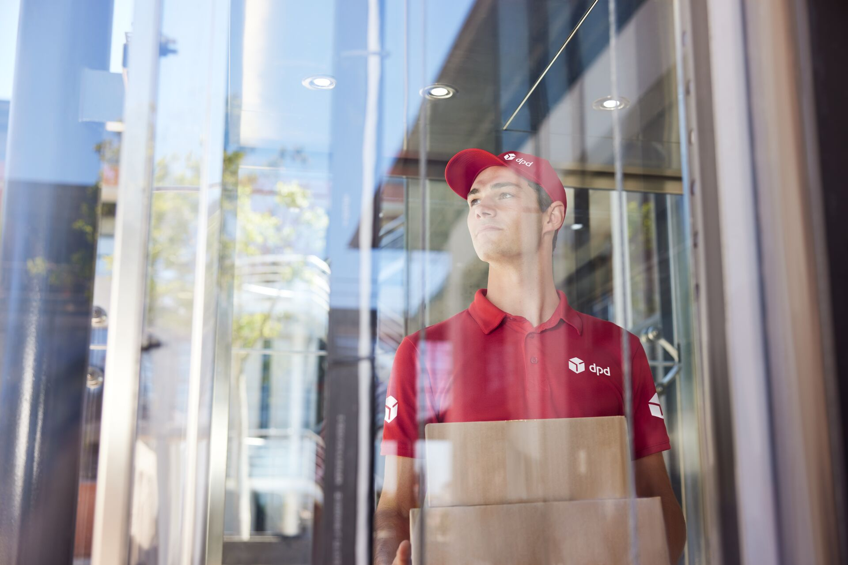
myDPD Business
Fleksibilen portal, ki pošiljateljem ponuja pregleden in enostaven dostop do dragocenih informacij, ki presegajo le življenjski cikel paketa.
Nudi funkcije za sledenje paketu v živo ter ogled in prenos potrdil o dostavi.
Enostavno in hitro pošiljanje paketov.
Prihranite čas pri vnosu naročil.
Enostavno in hitro preusmerjanje paketov.
Dobro urejen imenik.
Popoln nadzor nad paketi.
Brezhibna IT integracija.
Za vsa tehnična vprašanja in podporo v zvezi z aktivacijo aplikacije myDPD Business se obrnite na svojega prodajnega zastopnika.

Slide 11

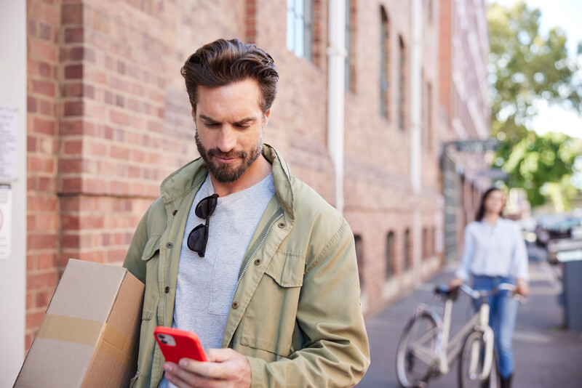
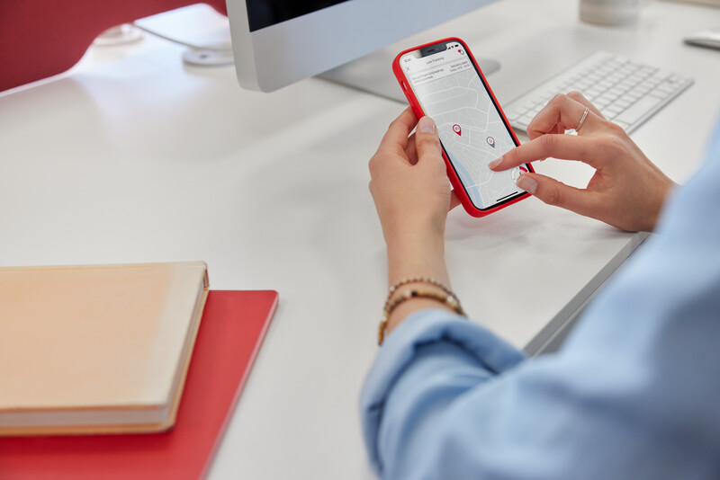
myDPD Business
Transparenten in enostaven poslovna portal namenjen
pošiljateljem.
Na enem mestu so vam na voljo vse aktualne informacije o vaših
paketih.
Upravljajte pogoje dostave, sledite poti paketov in spremenite pogoje dostave v
vsakem trenutku (24/7), ne glede na delovni čas našega
centra za pomoč uporabnikom.
Preizkusite naš premium portal
popolnoma brezplačno in se
prepustite vsemu kar ponuja.
Za vsa tehnična vprašanja in podporo v zvezi z aktivacijo aplikacije myDPD Business se obrnite na svojega prodajnega zastopnika.

Slide 12
Kako komunicirati o DPD dostavi in DPD storitvah?

Slide 13
Kako komunicirati od DPD dostavi in storitvah?
  Verodostojne informacije o pošiljanju in vračilu paketov vodijo do višjih stopenj konverzije.
  Pomembno je, da imajo prejemniki čim več informaciji o dostavi in storitvah.
  V DPD smo za vas pripravili nekaj primerov besedil o naši dostavi in storitvah, ki jih lahko uporabite in objavite na svoji spletni strani.

Slide 14
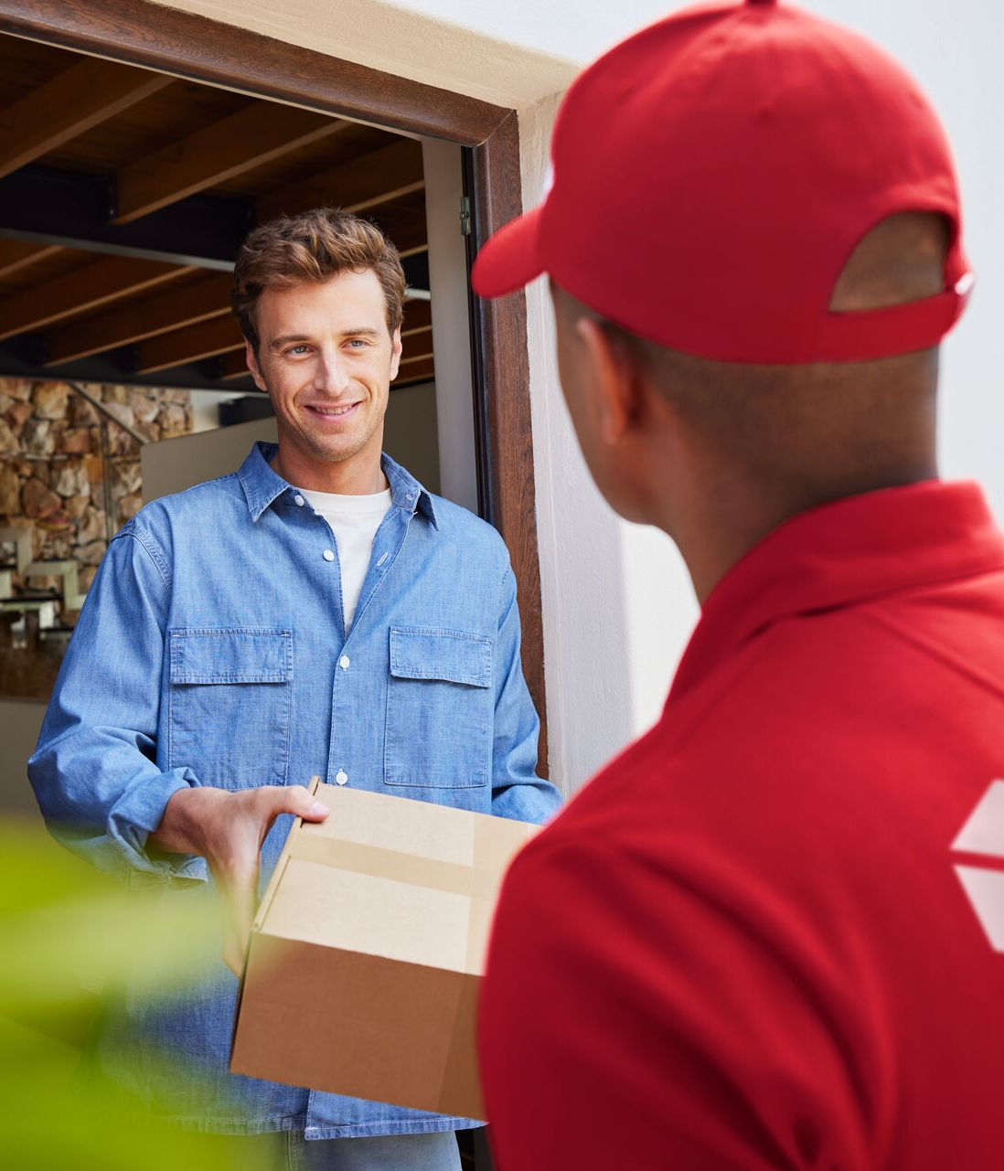
O DPD Slovenija
Uporabite besedilo na vaši spletni strani
DPD Slovenija je del Geoposta, največje mreže za dostavo paketov v Evropi. S 122.000 strokovnjaki za dostavo in Pickup omrežjem z več kot 83.000 lokacijami za prevzem paketov, Geopost dnevno dostavi 8.3 milijona paketov in 2.1 milijarde paketov na leto.
DPD Slovenija je v 19 letih obstoja postal eden ključnih igralcev in strokovnjakov na domačem trgu, ki združuje inovativno tehnologijo in lokalno znanje, da zagotovi prilagodljivo in uporabniku prijazno storitev za pošiljatelje in prejemnike paketov.

Slide 15

About DPD Slovenia
Uporabite besedilo na vaši spletni strani
DPD Slovenia is part of Geopost, the largest parcel delivery network in Europe. With 122,000 delivery specialists and a Pickup network with more than 83,000 Pickup locations, Geopost delivers 8.3 million parcels daily and 2.1 billion parcels per year.
In its 19 years of existence, DPD Slovenia has become one of the key players and experts on the domestic market, combining innovative technology and local knowledge to provide a flexible and user-friendly service for senders and receivers of parcels.
15

Slide 16
Predict - Najboljša izkušnja dostave na dom
Zahvaljujoč našim nagrajenim spletnim funkcijam, namenjenim končnim uporabnikom.
Edinstvene informacije o 1-urnem časovnem okvirju dostave paketa.
Prejemniki paketov ne bodo nikoli več zamudili dostave.
Sledenje v živo in interaktivno upravljanje dostave.
V 20 evropskih državah.
Možnost dostave po meri
Uporabniki lahko izbirajo med več alternativnimi možnostmi dostave paketa:
Na DPD Pickup točko
V DPD Pickup paketomat
Na varno mesto
Na službeni naslov
V DPD City depo
  Pravočasnot
Prejemnik paketa v naprej pozna 1-urni časovni okvir dostave.
  Sledenje v živo
Paket lahko v živo spremljate na zemljevidu.
  Možnosti preusmeritev
Prejemnik lahko kadarkoli spremeni čas in/ali naslov za dostavo ali paket preusmeri na Pickup lokacijo.
  Vračila
Paket je mogoče vrniti na najbljižji Pickup prevzemni točki.

Slide 17





myDPD
Z myDPD ni več zgrešenih paketov
Nova, še boljša myDPD aplikacija ponuja širok nabor funkcij na enem mestu
Uporabniki aplikacije lahko:
Spremenijo datum dostave
Spremenijo naslov dostave
Izberejo dostavo na varno mesto
Izberejo dostavo na Pickup prevzemno točko ali v DPD Pickup Paketomat

Slide 18



Uporabite besedilo na vaši spletni strani
Nova, še boljša myDPD mobilna aplikacija
  Z mobilno aplikacijo myDPD ne boste nikoli več zamudili dostave paketov. Naložite si novo, sedaj še boljšo myDPD aplikacijo ter kadarkoli in kjerkoli preverite trenutno stanje vaših paketov, odkrijte številne nove uporabne funkcije in po želji paket preusmerite na drugo lokacijo.
  Enostavno prilagodite dostavo svojim željam in potrebam – spremenite naslov ali datum dostave.
  Če vas v času dostave ne bo doma, preusmerite paket na eno izmed številnih DPD Pickup prevzemnih točk ali v enega od DPD Pickup Paketomatov, lahko pa spremenite tudi datum ali naslov dostave.
  S funkcijo sledenja v živo imejte popoln nadzor nad lokacijo paketa, saj lahko natančno spremljate, kje se ta nahaja.
  Poiščite vam najbližjo Pickup prevzemno točko s pomočjo priročnega iskalnika.
  V nastavitvah nastavite najljubšo Pickup prevzemno točko, kamor bodo nato dostavljeni vsi vaši prihodnji paketi.

Slide 19

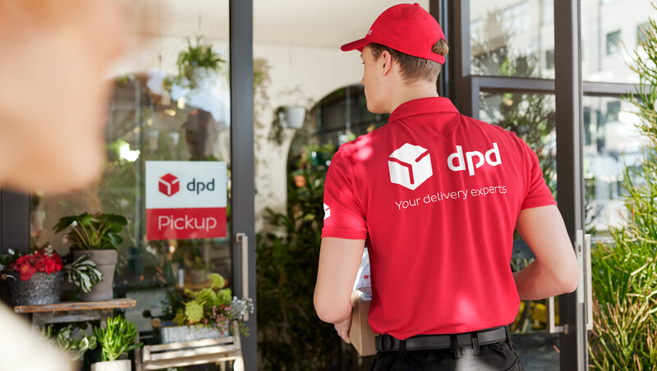
Altenativne možnosti dostave – Pickup lokacije
Uporabite besedilo na vaši spletni strani
Paket lahko preusmerite na eno izmed več kot 750 DPD Pickup prevzemnih točk po Sloveniji. Po dostavi na izbrano lokacijo boste obveščeni prek SMS sporočila ali elektronske pošte. Paketi dostavljeni na prevzemno mesto so za prevzem na voljo 7 koledarskih dni.
V Sloveniji lahko pakete prevzamete na bencinskih servisih Petrol, OMV, MOL, Logo ali Shell ter v trafikah 3DVA.
750+
Pickup prevzemnih točk po celi Sloveniji
83.000
Pickup prevzemnih točk po celem svetu

Slide 20
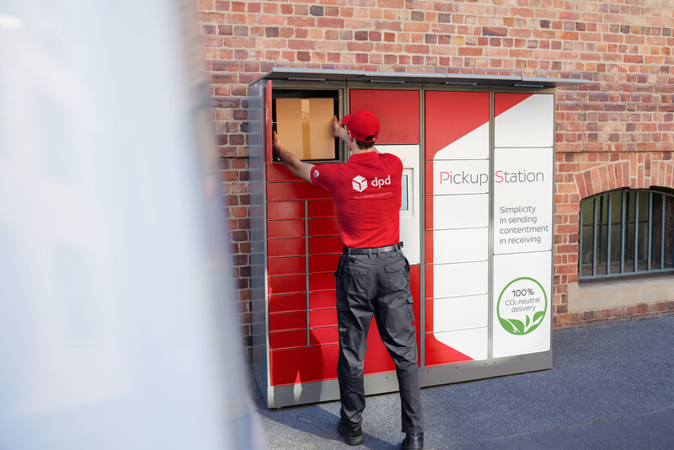
Altenativne možnosti dostave – Pickup paketomat
Uporabite besedilo na vaši spletni strani
Mreža DPD samopostrežnih paketomatov omogoca hiter in prilagodljiv prevzem paketa, kjerkoli in kadarkoli prejemnikom najbolj ustreza, 24 ur na dan, 7 dni v tednu!
V primeru, da vas v času dostave paketa ne bo doma, ga lahko s pomočjo myDPD aplikacije preusmerite tudi v enega od paketomatov ter ga prevzamete v roku 72 ur.
  Dostopni 24/7
  Varni in zanesljivi
  Enostavni in učinkoviti
  Obveščanje preko Viber/SMS in e-pošte
  Zelena rešitev za dostavo paketov
  Brezkontaktni in diskretni

Slide 21
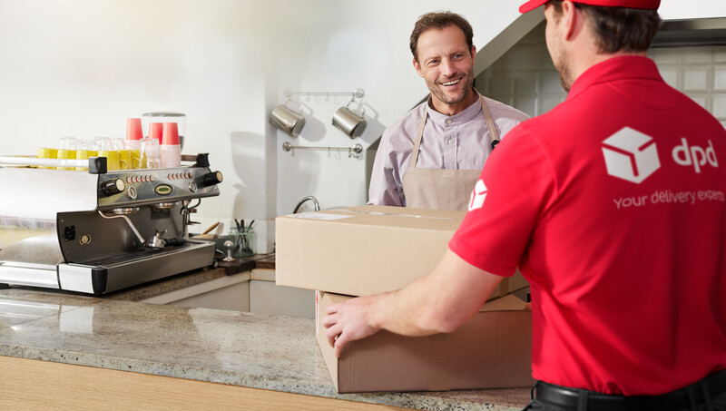

Enostavno vračilo s storitvami DPD
V kolikor vsebina paketa končnemu uporabniku ne odgovarja, jo lahko z DPD Slovenija enostavno in hitro vrne pošiljatelju.
V DPD Slovenija se nenehno trudimo prilagoditi potrebam in željam naših strank, zato nudimo tudi več različnih in enostavnih možnosti vračil.
  15 % rednih e-kupcev je vrnilo svoje zadnje naročilo.
  43 % rednih e-kupcev meni, da je bilo vračilo online kupljenih izdelkov hitro in enostavno.
  #2 pomemben kriterij pri spletnem nakupovanju je brezplačno vračilo.

Slide 22
Enostavno vračilo s storitvami DPD
V DPD Slovenija smo za stranke omogočili 3 možne načine vračil paketov:
  1. način: DPD Shop Return - Nalepka za vračilo v vsak paket
  V tem primeru pošiljatelj v vsak poslan paket takoj priloži natisnjeno nalepko, ki jo prejemnik, v primeru, da se odloči za vračilo, nalepi na paket, tega pa odnese na najbližjo Pickup prevzemno točko (zaenkrat je to možno samo na BS Petrol).
  Da bi natisnili nalepko za vračilo, se je potrebno prijaviti na spletni strani DPD EasyShip in izpolniti obrazec za pripravo nalepke.
  Za več informacij, kako to storite, se lahko obrnete na svojega prodajnega zastopnika.
  2. način: DPD Shop Return - „On-demand“ v aplikaciji myDPD
  V tem primeru boste nalepko izdelali v myDPD Business in samo, če vas bo prejemnik paketa obvestil, da mu izdelki ne odgovarjajo. Posredovali mu jo boste na elektronski naslov.
  Prejemnik bo nalepko natisnil, jo nalepil na paket in tega odnesel na najbližjo Pickup prevzemno točko, od koder bo dostavljen nazaj do pošiljatelja. Zaenkrat je oddaja paketa možna samo na BS Petrol.
  V kolikor aplikacije myDPD Business nimate, se lahko obrnete na svojega prodajnega zastopnika.
  3. način: DPD4u.si
  V primeru, da kot pošiljatelj ne želite kriti stroškov vračila paketov imate možnost, da svoje prejemnike paketov usmerite na naš portal DPD4u.si, kjer lahko sami organizirajo vračilo.
  Na portalu lahko uporabniki določijo kateri paket želijo vrniti ter izberejo naslov (domač ali službeni), kjer bo naš kurir paket prevzel in ga vrnil v skladišče, od kod pa se bo nato vrnil do pošiljatelja.
  Za vaše končne uporabnike bomo, v primeru takšnega načina vračanja paketov, pripravili posebno ponudbo in promocijsko kodo za popust, ki jo bodo lahko koristili ob zaključku postopka.
*za vklop te funkcije, obvezno napišite prošnjo za vklop na elektronski naslov it@dpd.si

Slide 23
Najpogosteje zastavljena vprašanja

Slide 24



  Kje je moj paket?
  Vsakemu paketu je dodeljena 14 mestna sledilna številka, s katero lahko spremljate paket prek myDPD aplikacije ali spleta. S pomočjo številke lahko po potrebi uredite dostavo na drug naslov ali spremenite datum dostave.
  Kdaj bo paket dostavljen?
  Paketi poslani znotraj Slovenije so predvidoma dostavljeni v enem do treh dneh od začetka naročila. V primeru mednarodnega pošiljanja pa je rok dostave odvisen od države pošiljatelja.
  Kje lahko najdem številko paketa?
  Številko paketa boste običajno prejeli po elektronski pošti ali SMS/Viber sporočilu. V primeru, da pričakujete več paketov, boste prejeli tudi več sledilnih številk. Številko lahko uporabite za sledenje paketa preko myDPD ali spleta.
  Kako lahko spremenim dostavo?
  Prejemniki sami odločate, kdaj in kam bo vaš paket dostavljen. Izbirate lahko med več možnostmi dostave, lahko pa spremenite tudi datum dostave. Vse spremembe lahko opravite s pomočjo sledilne številke.

Slide 25



  Kje lahko najdem Pickup prevzemne
  točke?
  Naš iskalnik Pickup prevzemnih točk vam omogoča, da najdete sebi najbližjo Pickup točko ter svoj paket po želji preusmerite tja. Katerokoli Pickup točko lahko s pomočjo myDPD aplikacije označite kot svojo najljubšo.
  Ali me bo DPD obvestil o dnevu dostave?
  O dnevu dostave vas bo DPD vedno obvestili s SMS/Viber sporočilom ali e-pošto. Na dan dostave boste prejeli tudi 1-urni časovni okvir dostave.
  Dan dostave mi ne odgovarja?
  V primeru, da vam datum dostave ne odgovarja lahko tega enostavno spremenite. Spremenite pa lahko tudi naslov dostave, v kolikor vam bolj odgovarja dostava na drug naslov, na DPD Pickup prevzemno točko ali v DPD Pickup paketomat.
  V času prihoda kurirja me ni doma?
  V kolikor vas v času dostave ni doma, lahko paket s pomočjo myDPD aplikacije enostavno preusmerite na drug naslov, na DPD Pickup prevzemno točko ali v enega od DPD Pickup paketomatov.

Slide 26
GDPR in skladnost

Slide 27

Splošna uredba o varstvu podatkov (GDPR)
Pred začetkom sodelovanja z DPD Slovenija je za namena obveščanja naših strank in prejemnikov paketov ter za obdelavo podatkov s strani DPD Slovenija potrebno podpisat GDPR pogodbo.
Predlagamo, da se na uradno spletno stran doda spodnji zapis:
DPD sledi načelom transparentnosti in skrbnega ravnanja z osebnimi podatki v skladu s Splošno uredbo o varstvu podatkov (GDPR) in Zakonom o izvajanju Splošne uredbe o varstvu podatkov.
Več o DPD obdelavi osebnih podatkov prejemnikov si lahko preberete na: https://www.dpd.com/si/sl/zasebnost
Navedeno lahko dodate na svojo spletno stran, kjer imate informacije o varstvu podatkov in/ali v del strani, kjer omenjate DPD kot partnerja za dostavo paketov. Dodatno lahko besedilo dodate tudi na stran „Košarica”, če na primer ob potrditvi nakupa prejemnike paketa dodatno obvestite o obdelati osebnih podatkov.

Slide 28
Uporaba DPD logotipa

Slide 29

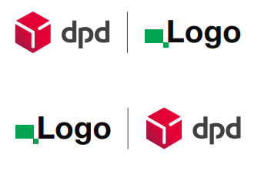


Uporaba DPD logotipa
  1. Izbira logotipa
  Na voljo so naslednje 3 različice logotipa:
  Primarna rdeča/črna različica z gradientom
  Izvedba v rdeči in beli različici
  Izvedba v beli različici
  Izvedba v črni različici
  Prosimo, da vedno uporabite izvirne datoteke DPD logotipa. Datoteke so na voljo na zahtevo (obrnite se na oddelek marketing in komunikacije).

Slide 30






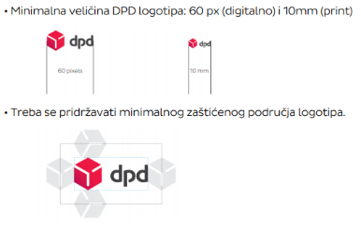
  2. DPD logotip v digitalnem formatu
  DPD logotip lahko uporabite na svoji spletni strani ali v interni komunikaciji.
  Pomembno: Povezava na logotipu mora voditi na uradno spletno stran DPD Slovenija (https://www.dpd.com/si/sl/).
  Uradni logotipi in navodila za njihovo uporabo so na voljo za prenos v .png datoteki na naslednji povezavi:
  https://www.dpd.com/si/sl/o-dpd/mediji/.
Na svetlih ozadjih uporabite različico z rdečim gradientom.
Primarnega logotipa ni priporočljivo uporabiti na temnejših delih slike.
Priporočljivo je, da na ozadju, kjer je to mogoče, uporabite rdečo-belo različico logotipa.
Rdečo-bele različice ni priporočljivo uporabljati na zapletenih ali svetlih delih slike.
Uporaba enobarvnih logotipov je dovoljena takrat, kadar bravne različice logotipov ne delujejo zaradi kontrasta.
Izogibajte se uporabi enobarvnih različic na območjih, kjer jih je težko opaziti.
Minimalna velikost DPD logotipa: 60px (digitalno) in 10mm (print)
Upoštevati je potrebno minimalno zaščiteno območje logotipa.

Slide 31
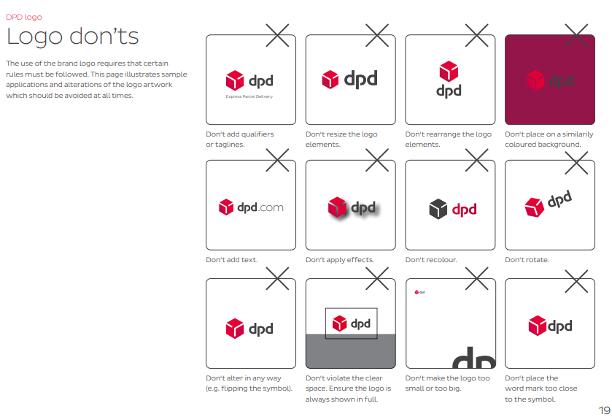






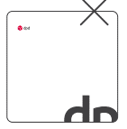

Dodajanje oznak in specifikacij ni dovoljeno.
Ni dovoljeno spreminjanje velikosti elementov logotipa.
Preureditev elementov logotipa ni dovoljena.
Logotipa ni dovoljeno postaviti na ozadje podobne barve.
Dodajanje besedila ni dovoljeno.
Uporaba učinkov ni dovoljena.
Dodajanje barv ni dovoljeno.
Vrtenje logotipa ni dovoljeno.
Logotipa na kakršen koli način ni dovoljenjeo spreminjati (npr. preobrat).
Ne motite čistega prostora. Prepričajte se, da je logotip vedno prikazan v celoti.
Bodite pozorni na velikost logotipa. Ne naredite ga niti premajhnega niti prevelikega.
Bodite pozorni na bližino umestitve besedila do simbola.

Slide 32
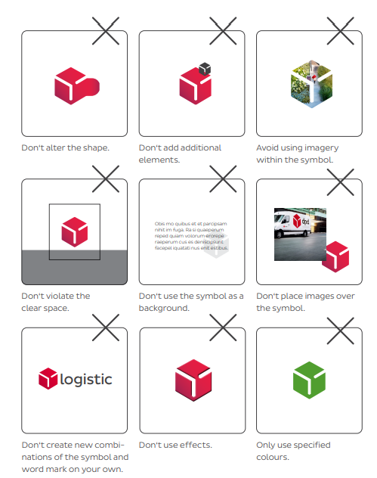
Uporaba DPD simbola
Ni dovoljeno spreminjati oblike.
Dodajanje dodatnih elementov ni dovoljeno.
Izogibajte se uporabi slik znotraj logotipa.
Izdelava lastnih različic logotipa ni dovoljena.
Ne motite prostega prostora.
Simbola ni dovoljeno uporabljati kot ozadje.
Slike ni dovoljeno postavljati čez logotip.
Uporaba učinkov ni dovoljena.
Uporabljajte samo dovoljene DPD barve.
Za vsa vprašanja in podporo v zvezi z marketingom in komunikacijo se obrnite na: press@dpd.si.

Slide 33
Vzajemna promocija
(Win-win promocija)

Slide 34

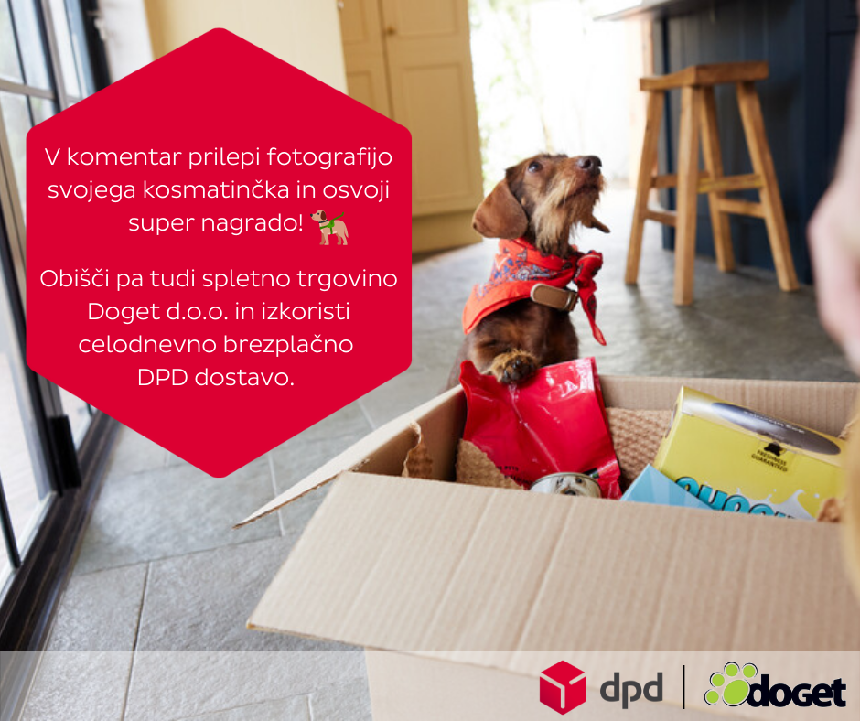
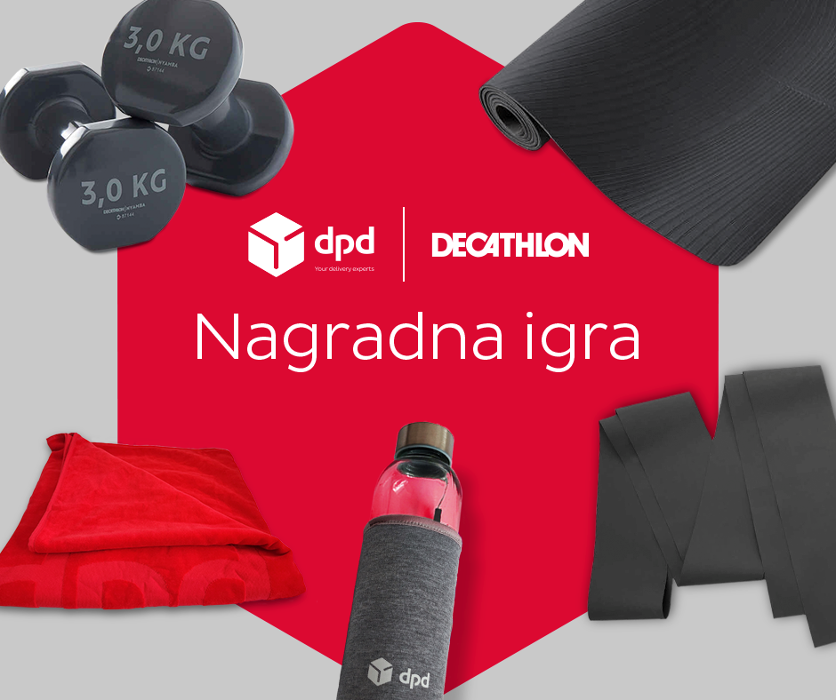
Vzajemna promocija
Ponudimo vam lahko marketinško podporo, da čim bolj izkoristite potencial našega sodelovanja.
Naše marketing iniciative so vedno prilagojene vašim potrebam in pričakovanjem končnih uporabnikov (objavljene na uradnih DPD komunikacijskih kanalih).
Zagotavljamo možnosti za vzajemno promocijo preko družbenih omrežij (Facebook, LinkedIn, Instagram) in objav na spletni strani DPD.
Za vsa vprašanja in podporo v zvezi z marketingom in komunikacijo se obrnite na press@dpd.si.

Slide 35
Trajnostna dostava

Slide 36
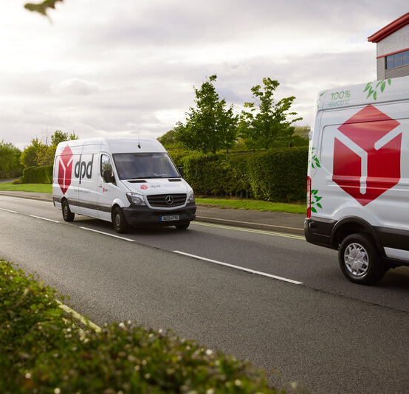


89%
(Evropsko povprečje %)
"Meni, da morajo biti podjetja odgovorna za okolje"
„Slovenskih rednih e-kupcev meni, da je pri spletnem nakupovanju pomembna izbira okolju prijaznih alternativ dostave.“
59%
(evropsko povprečje 60 %)
60%
(Evropsko povprečno 64 %)
„Slovenskih rednih e-kupcev bi se bolj verjetno odločili za spletno mesto ali trgovca, ki ima okolju prijazne možnosti dostave.

Slide 37
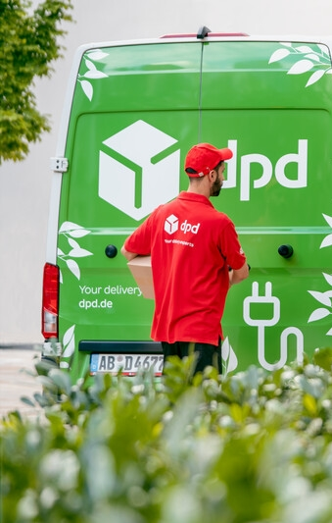
Zavezanost trajnostni dostavi
Postati želimo mednarodna referenca v trajnostni dostavi.
Do leta 2025 je cilj:
  v 350 mestih po Evropi dostavljati izključno z vozili z nizkimi emisijami CO2;
  zmanjšanje emisij CO2 na paket za 30 %;
  7.700 novih vozi z nizkimi emisijami;
  program spremljanja kakovosti zraka;

Slide 38
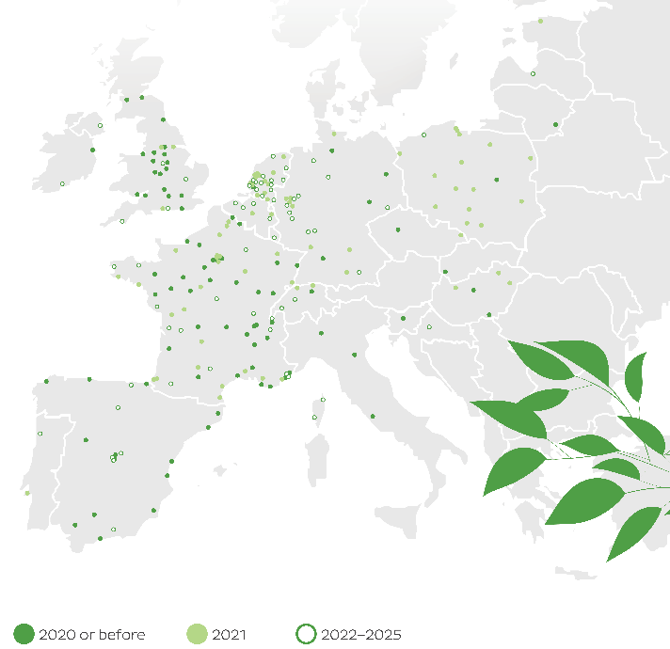
Dostava z nizkimi emisijami v 350 evropskih mestih
Pokrivanje 20 % evropskega prebivalstva do leta 2025
350 evropskih mest
Eno od njih je Ljubljana
80 milijonov prebivalcev
260 milijonov paketov na leto
7.700 novih alternativnih vozil (električna, plinska, tovorna kolesa, ...)
80 novih mestnih skladišč
3.600 polnilnih sistemov za električna vozila
Naložbe v višini 200 milijonov EUR

Slide 39

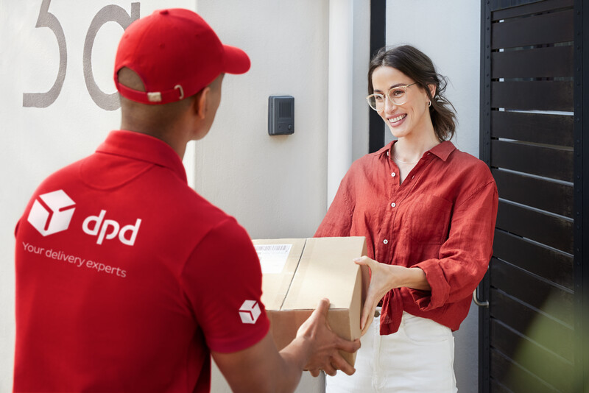
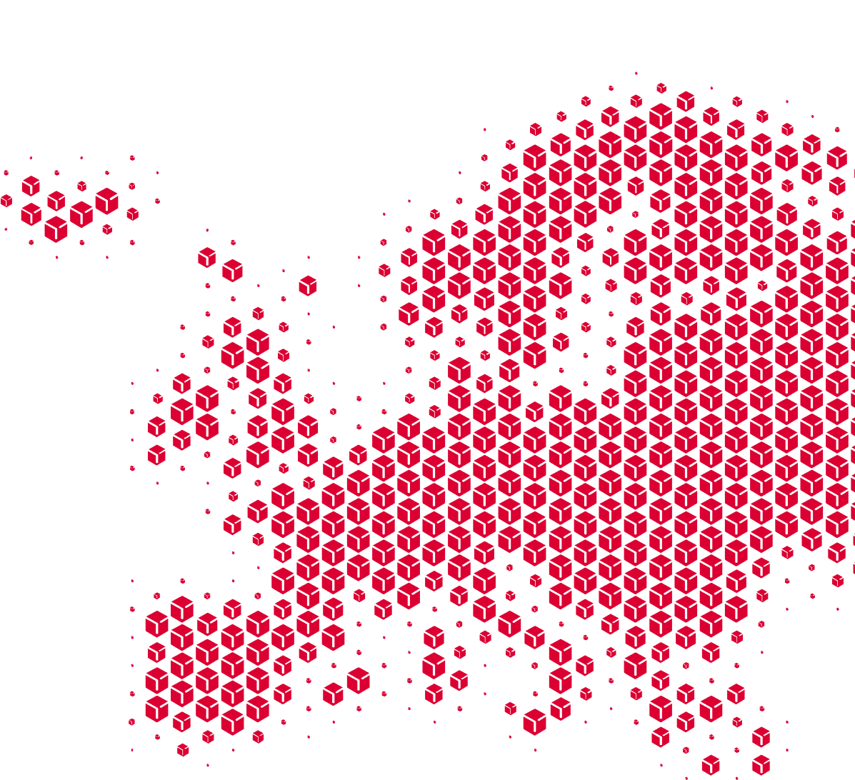

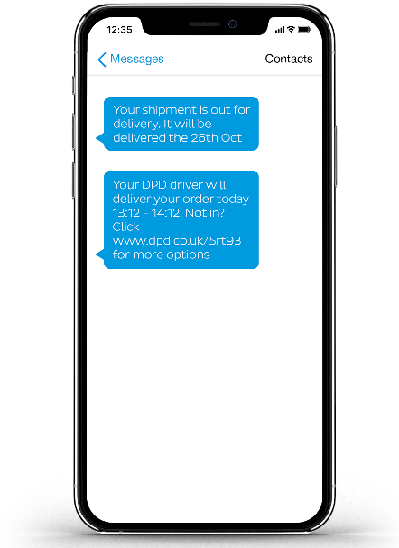
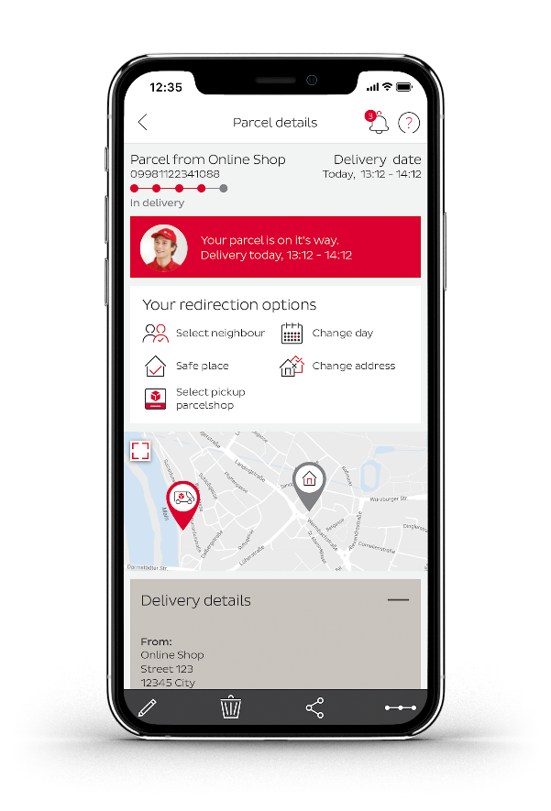
Tehnologija = večja uspešnost dostave
Dostava paketa v prvem poskusu zahvaljujoč storitvam – Predict in Pickup
Najboljša izkušnja dostave, ki prinaša dodano vrednost prejemnikom in našemu planetu.
Dostava na dom
Različne možnosti dostave paketov kot so: preusmeritev paketa na Pickup lokacijo (Pickup prevzemna točka ali DPD Pickup paketomat), sprememba naslova za dostavo, sprememba datuma, dostava na varno mesto ali v DPD City depo.
Sledenje paketom v živo
Obvestila
Dostava zunaj doma
Več kot 78.000 prevzemnih lokacij za prevzem paketov po vsej Evropi in 83.000 lokacij po vsem svetu.
Okoljske koristi naših Predict in Pickup storitev
-5%
-63%
GHG emisij zaradi uporabe Predict*
GHG emisij zaradi uporabe Pickup*
39
*GHG (emisije toplogrednih plinov) - zmanjšanje emisij, opaženo na zadnjem kilometru dobave v primerjavi s standardno dostavo na dom

Slide 40



Geopost/DPDgroup znanstveno utemeljeni cilji Net Zero emisij
Net Zero do 2040
Smo prvo globalno podjetje za dostavo paketov, ki mu je Science Based Target iniciativa (SBTi) odobrila kratkoročne in dolgoročne cilje zmanjšanja toplogrednih plinov (GHG).
  Science Based Target iniciativa (SBTi) je mednarodna organizacija, ki podjetjem pomaga postaviti ambiciozne cilje zmanjšanja toplogrednih plinov.
  Naš cilj je doseči net zero emisije do leta 2040, kar je 10 let pred Pariškim sporazumom.
  Najpomembnejši cilj je omejiti temperaturo globalnega segrevanja na 2°C v primerjavi s predindustrijsko ravnjo in zmanjšati izpuste toplogrednih plinov, da bi znižali dvig temperature za 1,5°C.

Slide 41

Ukrepamo glede podnebnih sprememb
Sprejemanje odločnejših
ukrepov za spopadanje z izzivom
Net-zero emisije do 2040(1)
Cilj je 10 let pred Pariškim sporazumom
Naši ukrepi bodo prispevali k omejitvi dviga globalne temperature na
1.5°C
Evropska pokritost(2)
20 poslovnih enot v 19 državah: Belgija, Hrvaška, Češka, Estonija, Irska, Francija, Nemčija, Madžarska, Italija, Latvija, Litva, Nizozemska, Poljska, Portugalska, Slovaška, Slovenija, Španija, Švica, Velika Britanija.
(1) Znanstveno utemeljen cilj je DPDgroup v ocenjevanje predala SBTi julija 2022, uradno odobritev pa smo prejeli februarja 2023
(2) Strateški obseg: 90 % naših poslovnih enot Geopost/DPDgroup

Slide 42
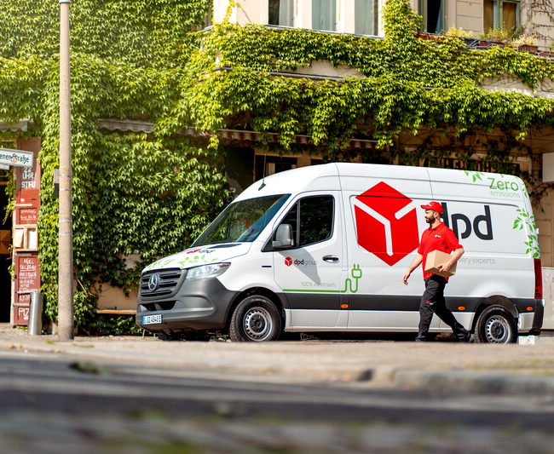

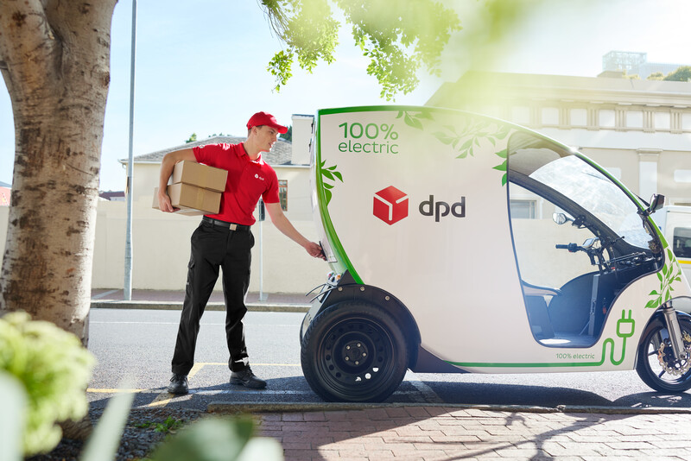

Geopost zelena vizija
  evropskih mest z zeleno dostavo
  novih alternativnih dostavnih vozil
250
350
15.000
  novih urbanih depojev
6.700
  polnilnic za električna vozila

Slide 43
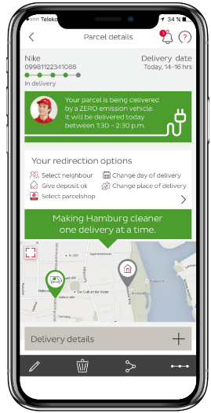





Trajnostne iniciative DPD Slovenija
2
Število mest, kjer dostavljajo z vozili z nizkimi emisijami.
7
Število vozil z nizkimi emisijami.
2
Urbana depoja
2
Število polnilnih mest.
Glavna mesta:
Ljubljana, Maribor
Data from mar. 2023

Slide 44

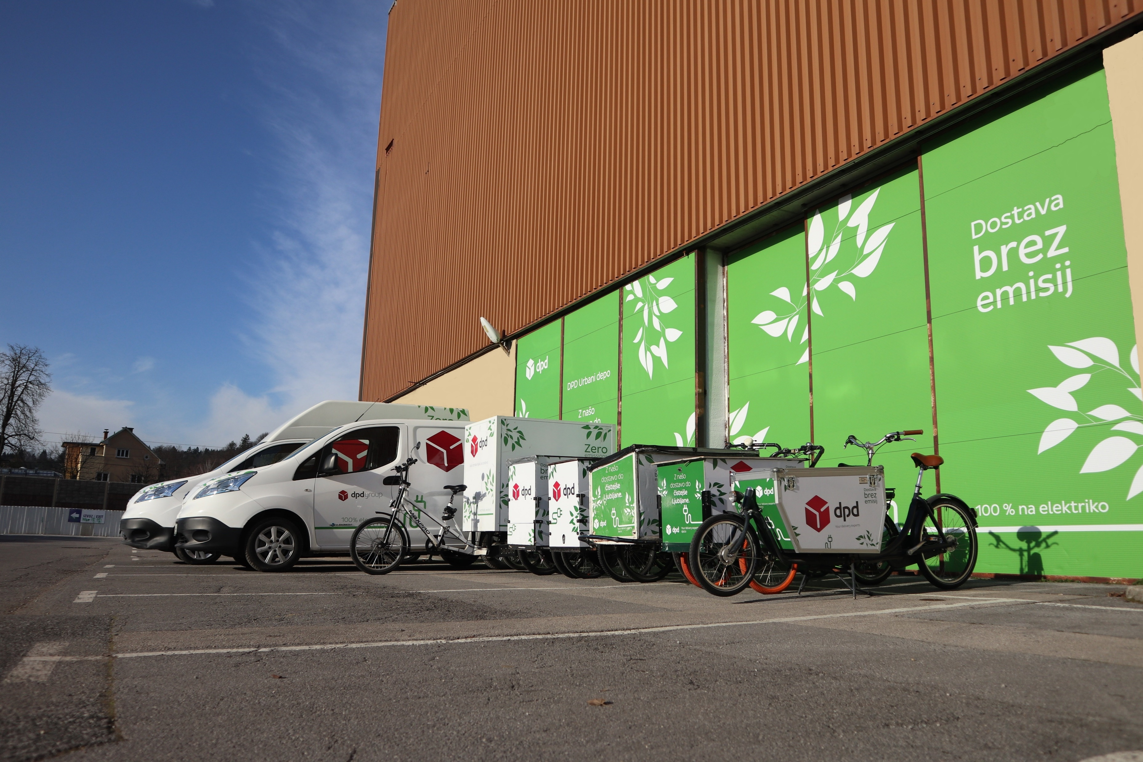
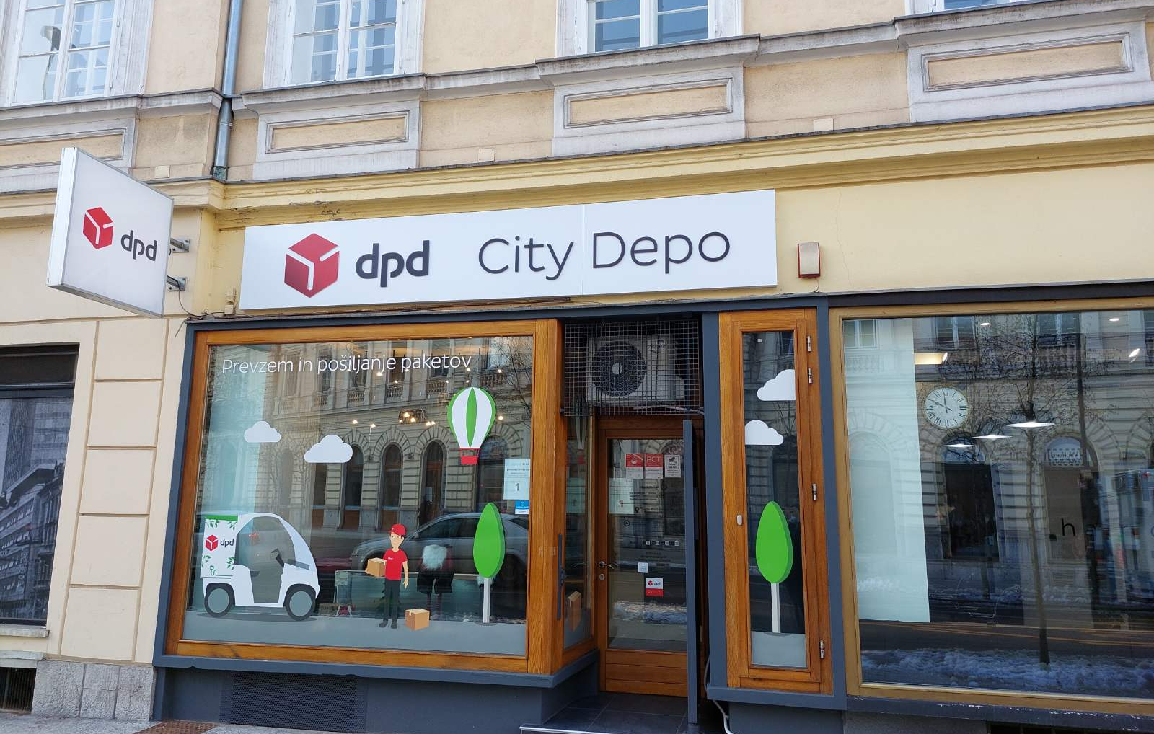
Kako DPD prispeva k prihodnosti brez škodljivih emisij?
CO2 nevtralna dostava
Ogljično nevtralna dostava paketov pošiljateljem in prejemnikom, brez dodatnih stroškov.
Pametna mestna dostava
Pakete dostavljamo v centru Ljubljane s sedmimi vozili z nizkimi emisijami (avtomobili in kolesa).
Prvi City Depo v Ljubljani
omogoča, da smo bližje uporabnikom in pošiljateljem paketov ter da uporabljamo trajnostne načine dostave, kot so ekološka vozila, kolesa in dostava peš.

Slide 45
Geopost se zavzema za boj proti podnebnim spremembam z vsako dostavo paketa
CO2 nevtralna dostava
Z natančnim merjenjem ogljičnega odtisa posameznega paketa tega zmanjšujemo, kolikor lahko in hkrati kompenziramo preostale emisije s financiranjem projektov čiste energije po vsem svetu.
  Rezultat je 100 % ogljično nevtralna dostava paketov po Evropi.
  Brez dodatnih stroškov za naše stranke.

Slide 46
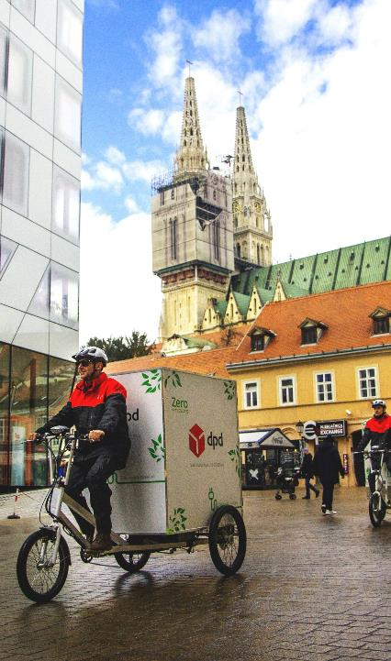
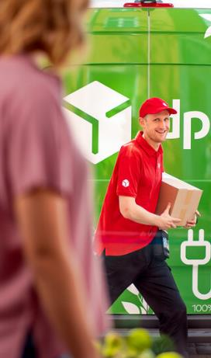
Geopost se zavzema za boj proti podnebnim spremembam z vsako dostavo paketa
Pametna mestna dostava
  Uvajamo dostavo z ničnimi emisijami in zmanjševanje emisij za vsa naša dostavna vozila, skupaj s pobudami za zmanjšanje emisij in inovativnimi rešitvami za dostavo za zmanjšanje ogljičnega odtisa vsakega paketa, ki ga dostavimo.
  100+ pametnih rešitev za mestno dostavo uvedeno po celi Evropi
  82 % naše dostavne flote ustreza vsaj normi Euro 5
  9 % porast Pickup lokacij znotraj Geopost mreže

Slide 47
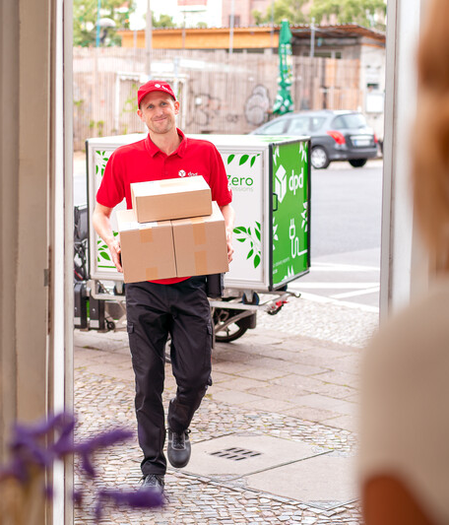
Kaj dobite kot stranka
Zeleno dostavo vaših paketov brez dodatnih stroškov.
Carbon Neutral delivery Certifikat , ki prikazuje skupno število vaših paketov in količino/kompenzacijo CO2 v kg. Certifikat lahko objavite na svoji spletni strani ali ga razstavite v svojih prostorih. Prenesite certifikat. →
GHG emission report – podrobno poročilo v zvezi z CO2 free dostavo vaših paketov
Brezplačne promocijske CSR pasice, ki jih lahko objavite na svoji spletni strani in tako promovirate zeleno dostavo vaših paketov.

Slide 48
Raziskava E-shopper barometer 2022

Slide 49



Raziskava E-shopper barometer 2022
  Geopost je že sedmo leto zapored izvedel raziskavo E-shopper barometer.
  Raziskava ponuja informacije o razvoju e-trgovine in sklepe o najnovejših trendih spletnega nakupovanja. Gre za eno največjih raziskav nakupovalnih navad, v kateri je sodelovalo skoraj 24.000 ljudi v 22 evropskih državah.
  Spremembe nakupovalnih navad
Današnji e-kupci pričakujejo predvsem nemoteno nakupovalno izkušnjo, hitro in zanesljivo dostavo, možnost sledenja svojim paketom in svobodo odločanja, kdaj in kam bodo paketi dostavljeni.
  Redni e-kupci v Sloveniji
Še vedno predstavljajo večino vseh spletnih nakupov, saj prejmejo približno 4 pakete na mesec. 43 % vseh kupcev je rednih e-kupcev (vs. 48 % v Evropi).
  Spletno nakupovanje
55 % rednih e-kupcev meni, da spletno nakupovanje omogoča prihranek, cena pa je glavno gonilo nakupa.

Slide 50


  C2C platforme
V zadnjem letu se je opazno povečala tudi uporaba C2C platform in nakupovanje rabljenih izdelkov prek družbenih omrežji.
3 od 4 rednih e-kupcev kupuje in/ali prodaja na platformah C2C, ena tretjina pa trdi, da je povečala nakupe rabljenih izdelkov.
  Enostavna dostava
Leta 2021 veliko slovenskih rednih e-kupcev (81 %) je dostavo zaznavalo kot enostavno, leta 2022 pa se je ta odstotek zmanjšal.
To je pomemben podatek, sploh v kontekstu, da velik odstotek ljudi svojo izkušnjo deli tudi na spletu in družbenih omrežjih, kar lahko vpliva na odločitve drugih e-kupcev.
  Priljubljenost dostave
Dostava na dom je še vedno na prvem mestu priljubljenosti načinov dostave, se pa e-kupci vedno bolj poslužujejo tudi dostave v paketomate, zato je letos naš pomemben strateški cilj, da povečamo mrežo DPD Pickup paketomatov.
Kar 70 % sodelujočih pravi, da želijo poznati ime dostavne službe, ki bo paket odstavilo, še preden nakup zaključijo.

Slide 51
Trajnostna dostava

Slide 52
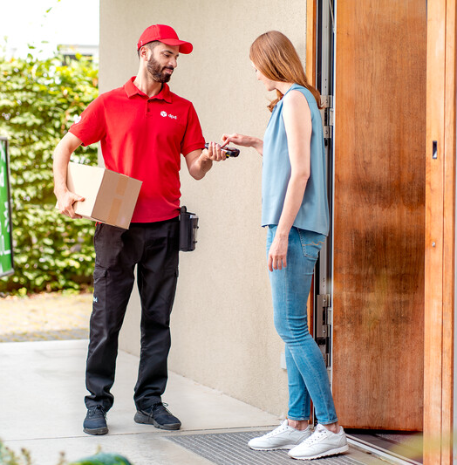
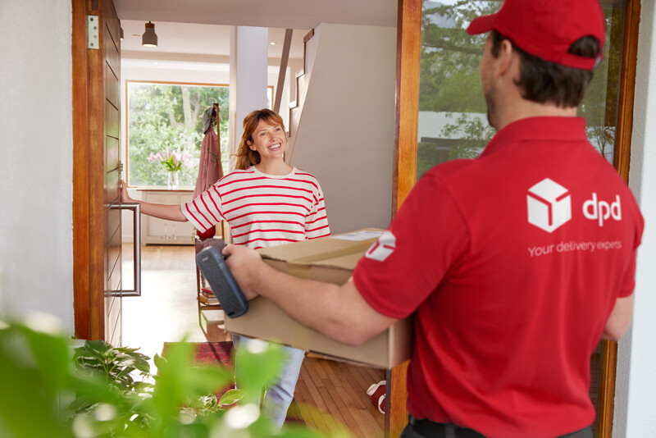
  Spoštujte svobodo izbire vaše stranke
Ponudite različne možnosti dostave.
  Pomembne informacije objavite na svoji spletni strani
Na začetni strani obveščajte o možnostih dostave in vračil.
  Zapuščena košarica je priložnost za vrnitev k nakupovanju
Pošljite e-pošto kupcem, ki zapustijo košarico in jih spodbudite k nakupu.
  Obvestite potrošnike o možnostih alternativnih lokacij
Končnim uporabnikom priporočite alternativne lokacije za prevzem paketa.
  Povejte zgodbo
Vaša spletna stran je pomembno gonilo izkušnje z blagovno znamko. Bodite pozorni na način nagovarjanja, videz in počutje.

Slide 53


  Izvedite anketo o vračilih
  Preverite, zakaj stranke vračajo pakete in kako bi le to zmanjšali.
  Naj bo postopek plačevanja kratek
Omejite postopek prijave na največ 3 korake (ali plačilo v enem koraku).
  Pospešite postopek plačevanja
Uporabite funkcijo autocomplete (samoizpolnjevanje).
  Nagradite velike potrošnike
Ponudite brezplačno dostavo za nakupe nad določenim zneskom. Naredite razliko med dostavo na dom, Pickup prevzemnimi točkami in paketomati.
  Uporabite zemljevid za vizualizacijo točke prevzema
Vizualizacija zemljevida je bolj priročna in uporabna, kot spustni meni.

Slide 54
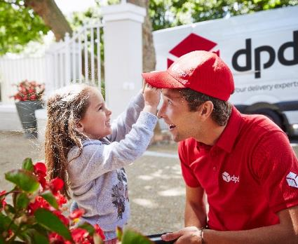
  Objavljate edinstveno vsebino
Opišite svoj izdelek z lastnimi besedami in izberite edinstvena imena za slike izdelkov.
  Večkanalna strategija
Potrošniki pri iskanju po internetu uporabljajo več naprav.
  Zaupanje je ključ
Zagotovite varne transakcije z uporabo jasnega jezika.
  Spodbujajte dodatne nakupe
Prikažite podobne ali ustrezne artikle na ravni izbranega izdelka, tik pred odjavo.
  Personalizacija
Posebno pozornost si zasluži embalaža vaše pošiljke. Mnogi kupci so bolj nagnjeni k nakupu izdelka, če je le ta lepo zapakiran.

Slide 55

@DPDSlovenija2004
DPD Slovenija
DPD Slovenija
@dpd_slovenija

